Slide 1
Глоссарий
Период обучения – плановый период времени – учебный год, например, 2008/2009 учебный год. Период обучения состоит из 52 недель со сквозной нумерацией от 1 до 52. Дата начала первой недели определяется приказом ректора.
Кластер – контингент студентов, совместно проходящих обучение на занятиях по дисциплине. Наряду с традиционными кластерами (поток, группа, подгруппа) могут использоваться как сводные потоки, образуемые из потоков студентов разных курсов и даже разных факультетов, так и свободно образуемые совокупности студентов, в том числе и единичные. Взаимосвязи между кластерами типа «часть-целое» определяют включение целиком одних кластеров в другие, например, подгруппы 1471а и 1471б составляют группу 1471.
Учебный план (УП) – план мероприятий образовательной программы по дисциплинам и периодам обучения. Разработка учебного плана осуществляется в три этапа.
Разрабатывается и утверждается в установленном порядке БАЗОВЫЙ УП (БУП) на весь период обучения, который является составной частью образовательной программы.
На его базе ежегодно для каждого кластера с учетом выявившихся в данном учебном году особенностей составляется РАБОЧИЙ УП (РУП) на текущий период, который является типовым для студентов данного кластера.
На основе рабочего УП по мере необходимости составляются ИНДИВИДУАЛЬНЫЕ РАБОЧИЕ УП (ИРУП) на текущий период с учетом индивидуальных особенностей образовательной программы студентов.

Slide 2
Глоссарий (продолжение)
Рабочий учебный план (РУП) кластера – список наименований дисциплин (дисциплин РУП) на текущий период обучения для отдельно взятого кластера, традиционно – потока.
Дисциплина указывается в РУП того кластера, все студенты которого должны ее осваивать в этом периоде обучения и никто больше не будет проходить обучение по этой дисциплине. Таким образом, одна дисциплина может быть определена только в одном РУП. Возможно для этого понадобится сформировать специальный кластер.
Если планируется совместное освоение дисциплины студентами, обучающимися по разным направлениям, в БУП которых одинаковые по содержанию дисциплины названы по разному, следует для этой дисциплины РУП указать унифицированное название, которое и будет использоваться в расписании занятий.
Учебно-производственный план (УПП) кластера – список видов занятий по дисциплинам РУП для кластера на текущий период обучения.
Каждая дисциплина УПП относится к одной дисциплине РУП и определяет для нее начальную неделю, продолжительность (количество недель) и трудоемкость (часы нагрузки студента) аудиторных занятий одного вида (лекции, семинары, лаборатории и т.д.). В том случае, когда для занятий одного вида по одной дисциплине предусмотрены перерывы или смены интенсивности занятий, необходимо создавать несколько дисциплин УПП, каждая из которых будет определять одну непрерывную часть занятий с одной и той же интенсивностью.

Slide 3
Глоссарий (продолжение)
Нагрузка представляет собой одну из реализаций дисциплины УПП, касающуюся конкретного кластера (как кластера, в РУП которого определена эта дисциплина, так и любого из составляющих его кластеров более низкого уровня) и определенного преподавателя, который будет вести занятия по дисциплине для этого кластера. Временные рамки, интенсивность и вид занятий для нагрузки определяются соответствующей дисциплиной УПП.
Следующие слайды поясняют смысл приведенных понятий с использованием традиционных «бумажных» форм Учебно-производственных планов. Различия между «компьютерным» и «человеческим» представлениями одной и той же информации связаны с тем, что в компьютере действуют объективные законы хранения информации, а человек прежде всего думает об удобстве и наглядности информационных форм.
Важно правильно понимать отличия приведенных понятий и их аналогов - «бумажных» форм, поскольку именно этим понятиям будут соответствовать информационные объекты БД, которые вам предстоит создавать, корректировать, удалять и просматривать, а мыслить вы, по-прежнему, будете, скорее всего, человеческими формами. По крайней мере, на первых порах УПП сначала будет рождаться по старинке на бумаге, а затем с нее переноситься в нашу систему.

Slide 4
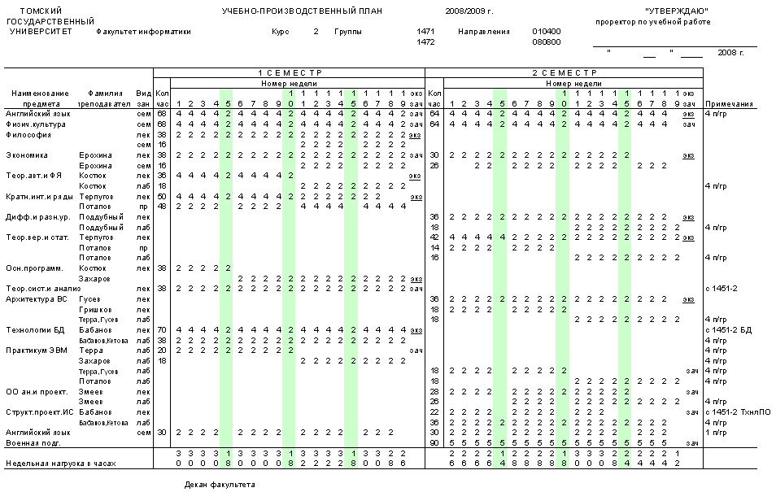
Глоссарий (продолжение)
ПЕРИОД_ОБУЧЕНИЯ
ПОДРАЗДЕЛЕНИЕ
ПЕРИОД_ОБУЧЕНИЯ
ПЕРИОД_ОБУЧЕНИЯ
КЛАСТЕР
УТВЕРЖДЕНИЕ_УПП
НАГРУЗКА
НАГРУЗКА
ДИСЦ_РУП
ДИСЦ_РУП
ДИСЦ_РУП СВОДНОГО ПОТОКА 2 И 3 КУРСОВ
ДИСЦ_РУП
РУП
ДИСЦ_УПП
ПРЕПОДАВАТЕЛЬ
ДИСЦ_РУП
ДИСЦ_РУП
ДИСЦ_РУП
ДИСЦ_УПП
ЗАВЕРШЕНИЕ_УПП
РУП

Slide 5
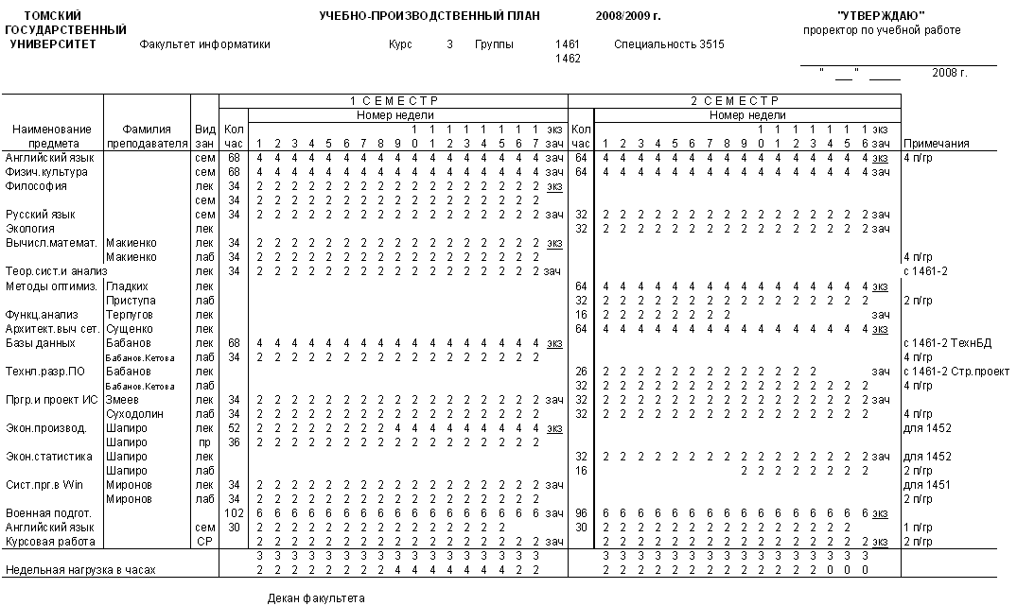
Глоссарий (продолжение)
ДИСЦ_РУП
ДИСЦ_РУП
ДИСЦ_РУП СВОДНОГО ПОТОКА 2 И 3 КУРСОВ
ДИСЦ_РУП
ДИСЦ_РУП ГРУППЫ 1452
ДИСЦ_РУП ГРУППЫ 1451

